Slide 1



Slide 2

Dojo – Adapter VS Bridge
Setembro/2018
Notes:
2

Slide 3
Como vai ser realizado?
Como funciona
Dojo:
Não vamos avaliar você, estamos todos aqui para aprender;
A ideia é se divertir e aprender;
Será em dupla;
Qualquer momento pode ser interrompido e perguntar;
O ideal é vocês saírem daqui e pesquisar e aprender mais;
3
Notes:
3

Slide 4
Padrões de Projeto
“O padrão é uma descrição do problema e essência de sua solução, onde pode ser reutilizada em diversos casos. O padrão não é uma especificação detalhada, pode-se pensar com uma descrição de conhecimento e experiência acumulados."(SOMMERVILLE, 2013).
4
Notes:
4

Slide 5
Características dos padrões de projeto
Nome do padrão;
Problema a ser resolvido;
Solução dada pelo padrão.
5
Notes:
5

Slide 6
Classificação dos padrões
Padrões de Criação;
Padrões Estruturais;
Padrões comportamentais.
6
Notes:
6

Slide 7
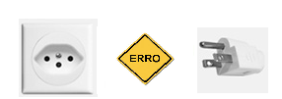

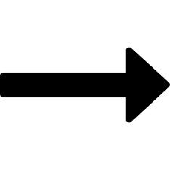
Adapter
Padrão estrutural que converte a interface de uma classe em outra interface que os clientes esperam.
7
Notes:
7

Slide 8
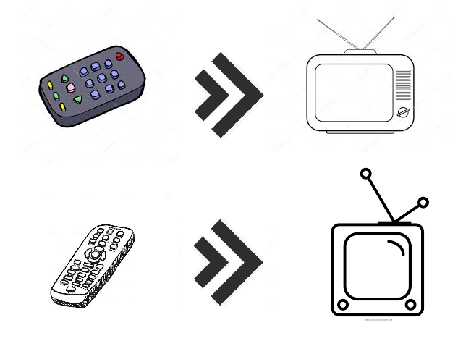
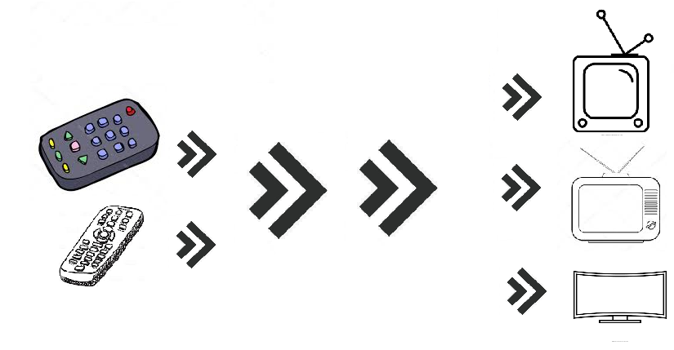
Bridge
Como desacoplar uma abstração a partir da implemen-tação, onde ambas possam variar.
8
Notes:
8

Slide 9
Adapter VS Bridge
 | Adapter | X | Bridge
Classificação | Estrutural |  | Estrutural
Problema | Classes que não poderiam trabalhar juntas devido a interfaces incompatíveis, teremos o auxílio do Adapter. |  | Como desacoplar uma abstração a partir da implementação, onde ambas possam variar.
Solução | Cria-se uma classe intermediária que servirá como interface entre as chamadas do código do cliente e o código alvo. |  | Remover os detalhes da implementação a partir da abstração.
9
Notes:
9

Slide 10
Obrigado!
Wesley Martins
wmcosta@latam.stefanini.com
https://wmacibnc.github.io/
10
Notes:
DevOps é a união de pessoas, processos e ferramentas para permitir a entrega contínua de valor aos usuários finais
10

Slide 11


